Slide 1
Xây dựng game học tiếng anh trên thiết bị di động
(Kiểm tra tiến độ lần 1)
☸Đồ án cơ sở☸
Lưu Nguyễn Vân Anh
Đinh Trọng Đạt

Slide 2
NỘI DUNG TRÌNH BÀY
01
02
Tổng quan về Unity Engine
Cài đặt Unity
03
04
Ngôn ngữ C# và ứng dụng C# vào Unity
Demo minh họa

Slide 3

Tổng quan về Unity Engine
1.1. Sơ lược về lịch sử - quá trình phát triển của Unity
1.2. Unity là gì?
1.3. Ứng dụng của Unity
1.4 Tại sao nên dùng Unity?
1.5 Ưu điểm & nhược điểm

Slide 4
1.1 Sơ lược về lịch sử - quá trình phát triển của Unity
Tháng 5-2012 theo cuộc khảo sát Game Developer Magazine được công nhận là Game engine tốt nhất cho mobile.
Chức năng chính của Game engine là: cung cấp phương tiện dựng hình cho các hình ảnh 2D hoặc 3D, phương tiện vật lý, âm thanh, mã nguồn, hình ảnh động, trí tuệ nhân tạo, phân luồng, tạo dòng dữ liệu xử lý, quản lý bộ nhớ, dựng ảnh đồ thị và kết nối mạng.
Ra mắt đầu tiên vào năm 2005 tại sự kiện Apple’s Worldwide Developer Conference bởi nhà sáng lập David Helgason.
Phiên bản mới nhất hiện nay là 2021.1.24f1 với nhiều tính năng nổi trội

Slide 5
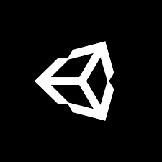
1.2 Unity là gì?
Unity là một cross-platform game engine, tạm hiểu là công cụ phát triển game đa nền tảng, được phát triển bởi Unity Technologies.
Game engine này được sử dụng để phát triển game trên PC, consoles, thiết bị di động (Android, IOS) và trên website.
Nhờ sự nỗ lực theo thời gian của đội ngũ phát triển Unity mà ngày nay Unity có thể ứng dụng vào các lĩnh vực khác nhau không chỉ là Game mà còn vào các công nghệ thực tế ảo AR/VR.
Một số khái niệm liên quan đến Unity:
GameObject, Component, Sprite, Animation, Keyframe, Prefabs, Sounds, Script, Scenes, Assets, Camera, Transform

Slide 6
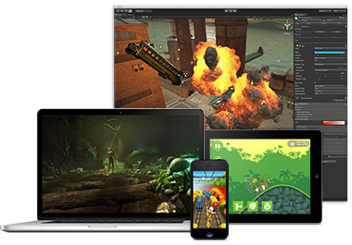
1.3 Ứng dụng của Unity
01
02
03
04
Ứng dụng vào thực tế ảo AR/VR
Ứng dụng vào phần mềm di động
Ứng dụng vào game
Ngoài ra Unity còn có các tiện ích:
Trong lĩnh vực AR/VR (Unity 3d): ARCore, ARKit, Vuoria
Trong lĩnh vực chung:
Unity Timeline, Unity Probuilder,
PathCreator, Unity Shader Graph

Slide 7
1.4 Tại sao nên dùng Unity?
First
Second
Third
Fourth
Fifth
Sixth
Ngôn ngữ lập trình phổ biến tại Việt Nam là C#
Hỗ trợ đa nền tảng
Dễ sử dụng, ngay cả với Lập trình viên nghiệp dư
Tính kinh tế cao
Thư viện phong phú, đa dạng
Cộng đồng rất lớn mạnh

Slide 8
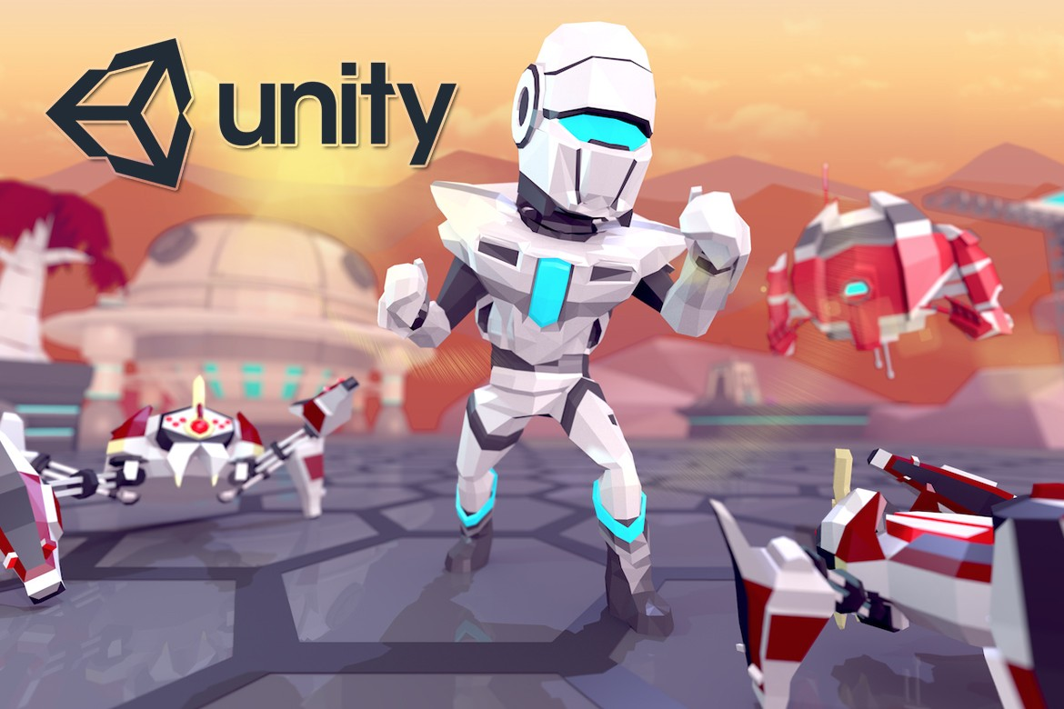
1.5 Ưu và nhược điểm của Unity
Ưu điểm
Unity có một cộng đồng rất lớn về asset và plugin – trong đó có rất nhiều resources free và có nhiều thứ rất đáng bỏ tiền
Chức năng cốt lõi đa dạng bao gồm: cung cấp công cụ dựng hình (kết xuất đồ họa) cho các hình ảnh 2D hoặc 3D, công cụ vật lý (tính toán và phát hiện va chạm), âm thanh, mã nguồn,...
Unity hỗ trợ rất nhiều định dạng asset khác nhau và có thể tự động chuyển đổi đến định dạng phù hợp nhất với nền tảng thích hợp
Hỗ trợ đa nền tảng và việc triển khai đến các nền tảng khác nhau cũng dễ quản lý
Unity có bộ công cụ rất trực quan và editor có thể mở rộng bằng plugins.
Unity bản free có hầu hết những tính năng quan trọng nhất
Unity bản trả phí phù hợp với các developer chuyên nghiệp

Slide 9
1.5 Ưu và nhược điểm của Unity (tt)
b. Nhược điểm
First
Second
Hiệu năng chưa thật sự ấn tượng
Mã nguồn của engine không được công bố kể cả cho những người dùng chấp nhận trả tiền

Slide 10
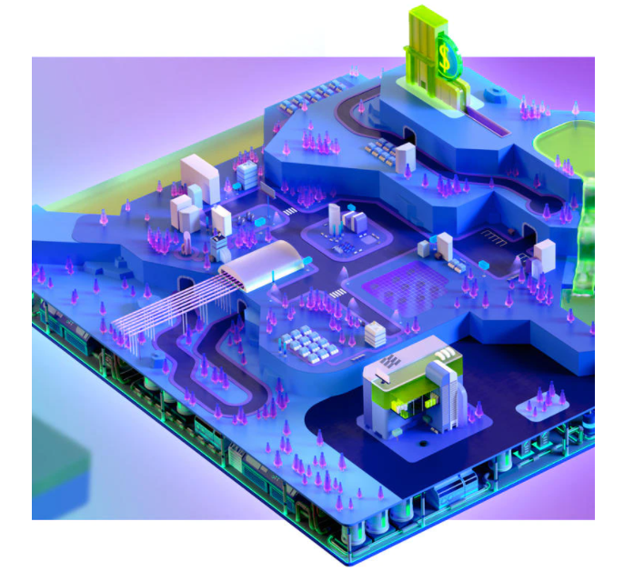
02. Cài đặt Unity
2.1 Những yêu cầu khi cài đặt Unity
2.2 Cài đặt Unity

Slide 11

2.1 Những yêu cầu khi cài đặt Unity
Yêu cầu cấu hình
Hệ điều hành: Microsoft Window 7, 8/8.1, 10 (hỗ trợ 64 bit)
Bộ xử lý: Intel Core i3 trở lên, hỗ trợ tập lệnh SSE2 hoặc cao hơn
RAM: Tối thiểu 4GB.
Dung lượng ổ cứng: cần >4gb dung lượng trống
GPU: Card đồ họa với khả năng DX10 (shader model 4.0)

Slide 12
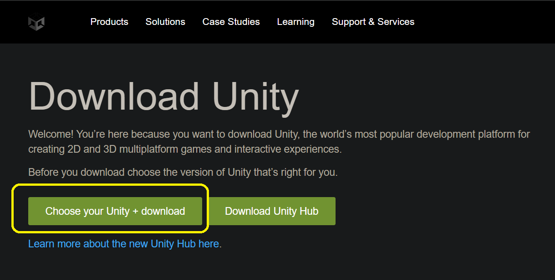
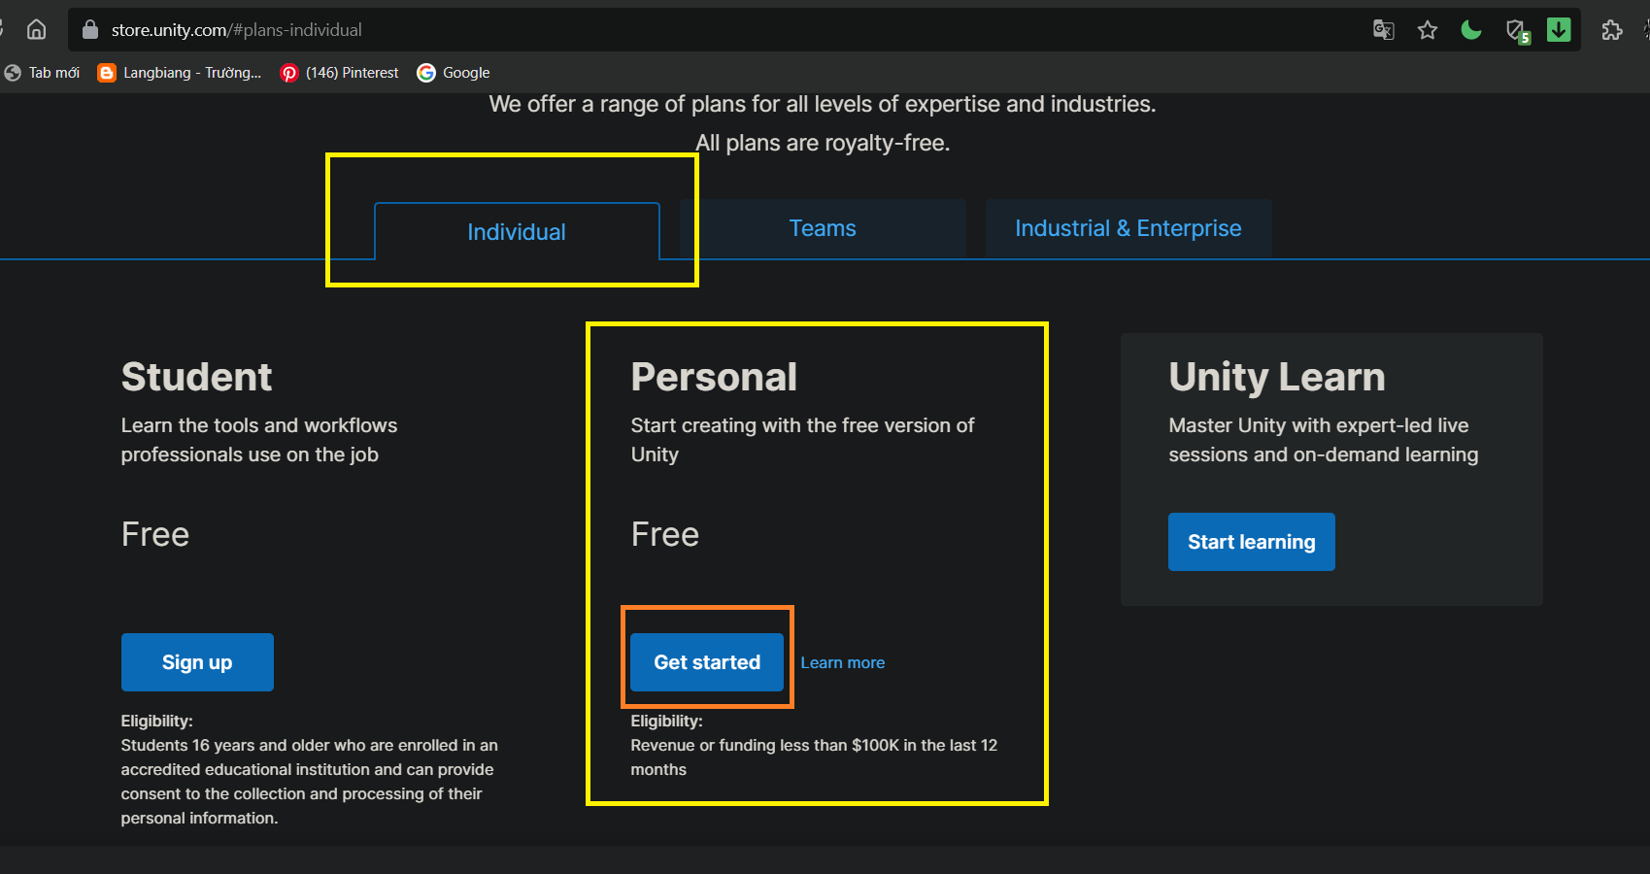
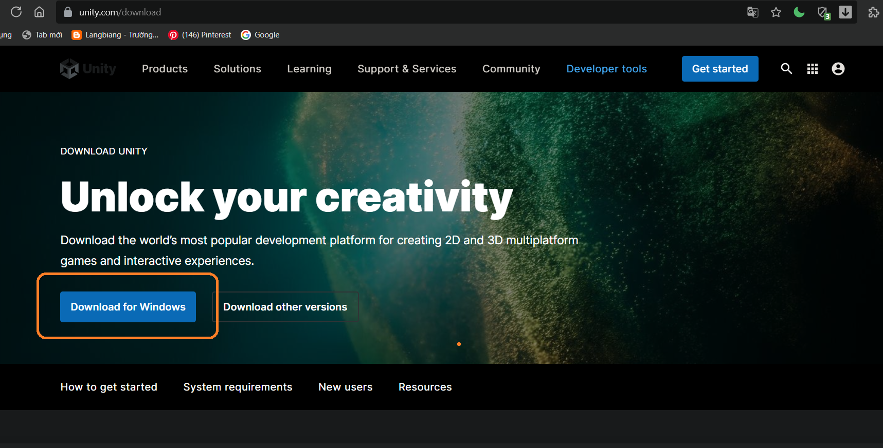
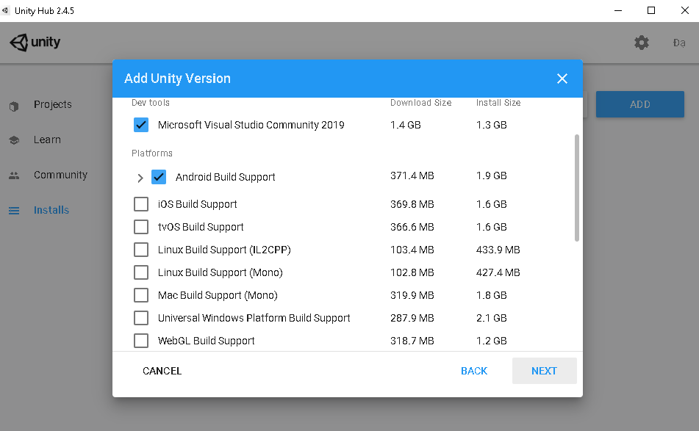
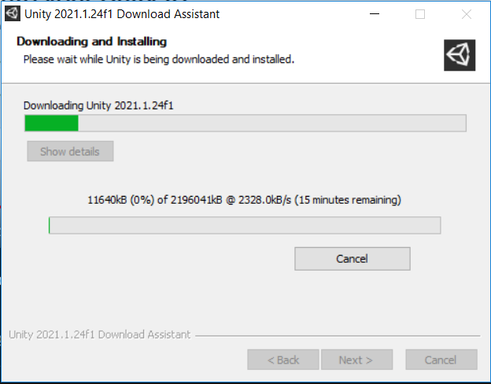
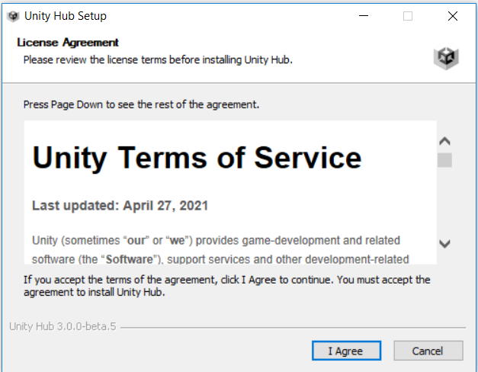
2.2 Cài đặt Unity

Slide 13
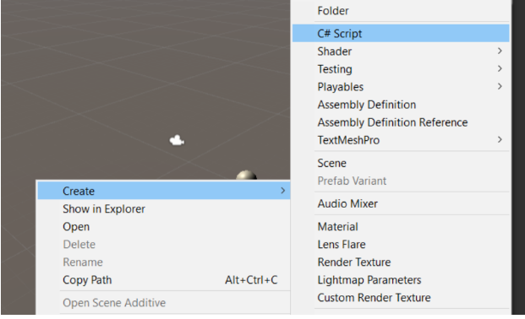
03. Ngôn ngữ C# và ứng dụng ngôn ngữ C# vào Unity
3.1 Cấu trúc cơ bản của C#
3.2 Kiến trúc .Net Framework
3.3 Thao tác cơ bản trên Unity và ứng dụng C# vào Unity
3.3.1 Các thành phần và bố trí
3.3.2 Các phần mềm hỗ trợ khác
3.3.3 Sử dụng C# trong Unity

Slide 14
3.1 Cấu trúc cơ bản của C#
Unity hỗ trợ ba ngôn ngữ chính là Boo, JavaScript, C#. Nhưng kể từ phiên bản Unity mới nhất, C# được coi là ngôn ngữ lập trình chính hoặc hạng nhất được sử dụng để lập trình game trên Unity.
Một chương trình C# cơ bản gồm nhiều thành phần, nhưng để lập game, ta cần biết về những thành phần sau:
using
NameSpace
Class

Slide 15
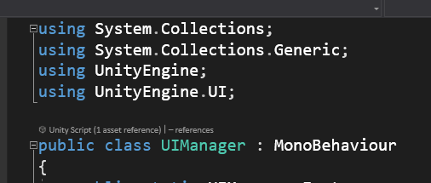
3.1 Cấu trúc cơ bản của C#
3.1.1. using
Thành phần using có tác dụng khai báo thư viện nào sẽ được sử dụng trong chương trình.
Ví dụ:

Slide 16
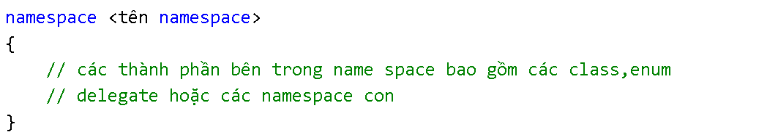
3.1 Cấu trúc cơ bản của C#
3.1.2. Namespace
Một namespace trong C# được thiết kế phân nhóm toàn bộ các kiểu dữ liệu theo một cấu trúc phân cấp. Nhờ có namespace, kiểu dữ liệu được quản lý tốt hơn và tránh được hiện tượng xung đột tên biến.
Ví dụ:

Slide 17
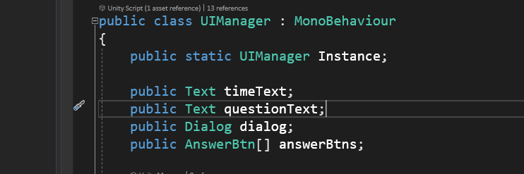
3.1 Cấu trúc cơ bản của C#
3.1.3. Class
Class trong C# chính là cách thể hiện khái niệm về lớp trong lập trình hướng đối tượng. Một class trong C# có các thành phần như: Thuộc tính, phương thức, phương thức khởi tạo, phương thức hủy bỏ.
Ví dụ:

Slide 18
3.2 Kiến trúc .Net Framework
.NET Framework
Common Language Runtime (CLR)
Base Class Libraries (BCL)
Được gọi là bộ thực thi.
Chịu trách nhiệm thực hiện các ứng dụng và đảm bảo các phần liên quan đến ứng dụng đều được đáp ứng như: quản lý bộ nhớ, an ninh bảo mật, tích hợp ngôn ngữ,...
Được gọi là các thư viện cơ sở.
BCL bao gồm ASP.NET và Windows Forms

Slide 19
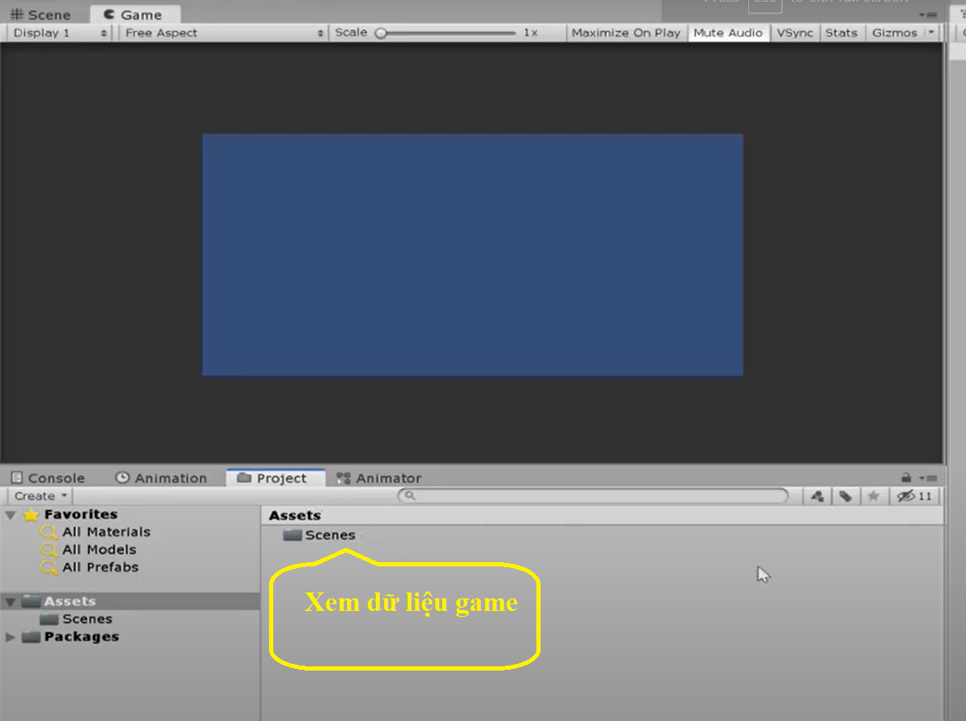
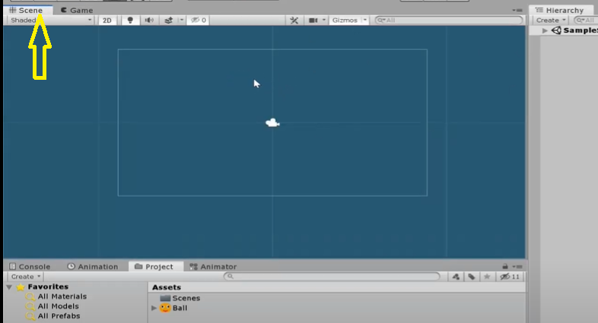
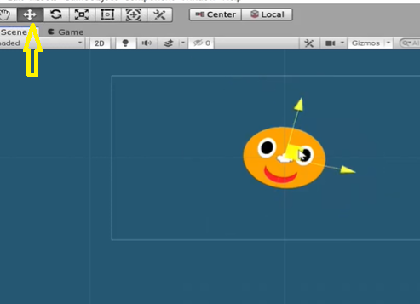
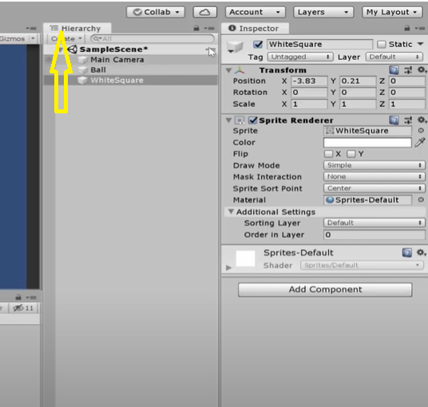
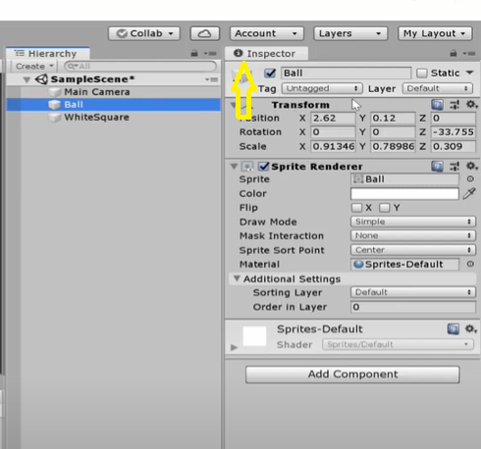
3.3 Thao tác cơ bản trên Unity
3.3.1 Các thành phần và bố trí
Project -> Assets
Scene View
Game View
Toolbar
Hierarchy
Inspector

Slide 20

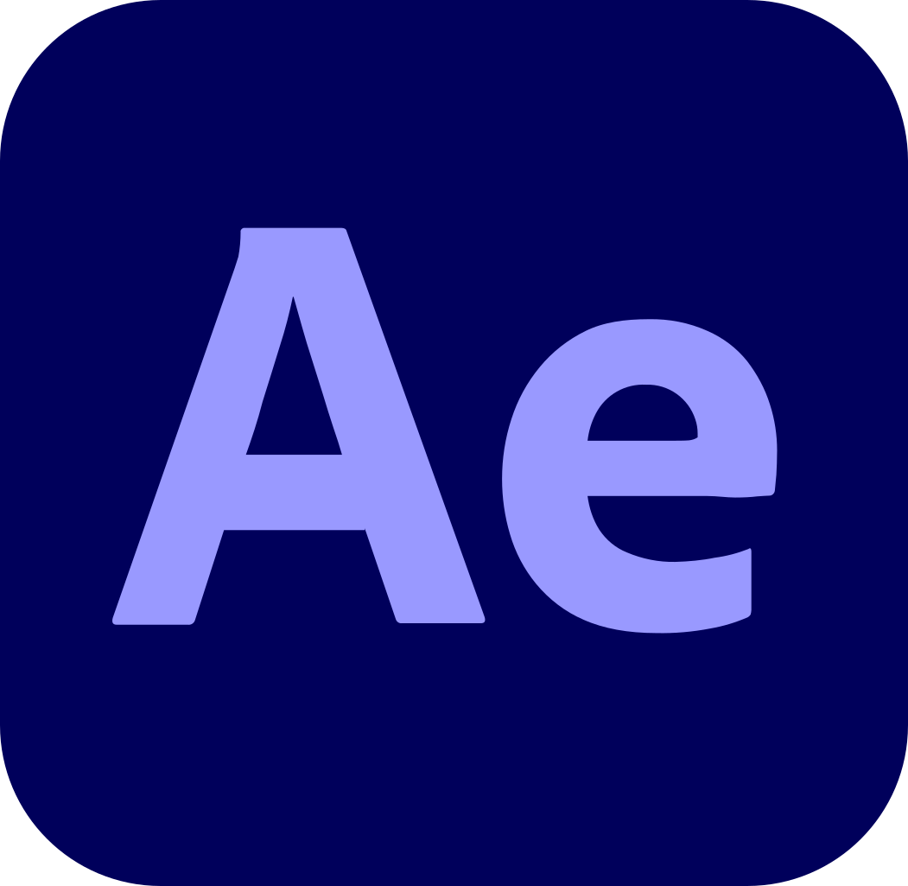

3.3 Thao tác cơ bản trên Unity (tt)
3.3.2 Các phần mềm hỗ trợ khác
Photoshop
After Effects
Visual Studio
Là phần mềm đồ họa có tác dụng chính là chỉnh sửa ảnh.
Giúp tạo ra các bản vẽ nhân vật, cắt ghép các chi tiết, tạo chữ,...
Là phần mềm đồ họa tổng hợp được phát triển bởi hãng Adobe Systems.
Chức năng chính của After Effects là tạo ra được những chuyển động đồ họa ấn tượng, đẹp mắt.
Là một bộ công cụ phát triển phần mềm do Microsoft phát triển.
Visual Studio được sử dụng để xây dựng nên các sản phẩm phần mềm.

Slide 21
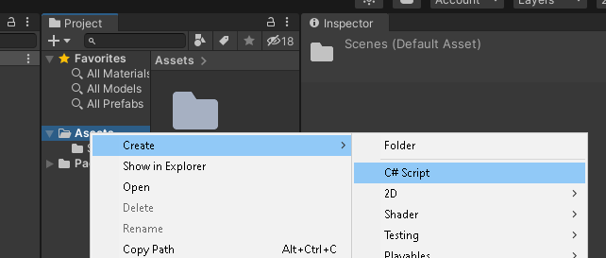
3.3 Thao tác cơ bản trên Unity (tt)
3.3.3 Sử dụng C# trong Unity
Như đã trình bày ở trên, Unity sử dụng mã nguồn C# để thực thi các hành động logic trong game. Để tạo ra một file script C# trong Unity, ta Click chuột phải vào Project, chọn Create. Thao tác này sẽ tạo ra một C# mới trong thư mục Assets.

Slide 22
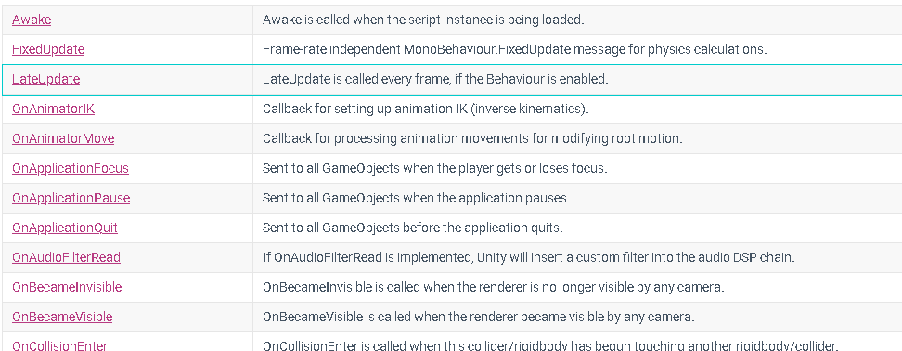
3.3.3 Sử dụng C# trong Unity
Class MonoBehaviour
Monobehaviour là một lớp cơ sở (base class) mà mọi tập lệnh Unity đều bắt nguồn từ đó, khi chúng ta sử dụng C# để viết game trong Unity, chúng ta bắt buộc phải kế thừa từ lớp MonoBehaviour.
MonoBehaviour hỗ trợ hàm riêng cho việc lập trình game Unity như Awake, Start, Update, OnEnable, FixedUpdate, LateUpdate,...

Slide 23
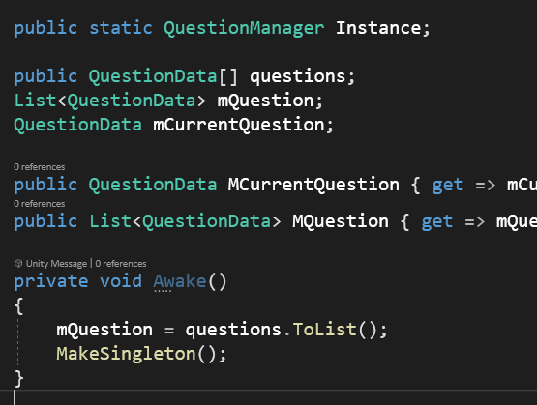
3.3.3 Sử dụng C# trong Unity
1.1 Awake
Awake được gọi khi một GameObject đang hoạt động có chứa tập lệnh được khởi tạo khi một Scene được tải. Sử dụng Awake để khởi tạo các biến hoặc trạng thái trước khi ứng dụng khởi động.
Chương trình Unity gọi Awake chỉ một lần trong suốt thời gian chạy chương trình. Thời gian tồn tại của một tập lệnh kéo dài cho đến khi Scene chứa nó được ngừng thực thi. Nếu Scene được tải lại, Unity sẽ tải lại phiên bản script, do đó, Awake sẽ được gọi lại.

Slide 24
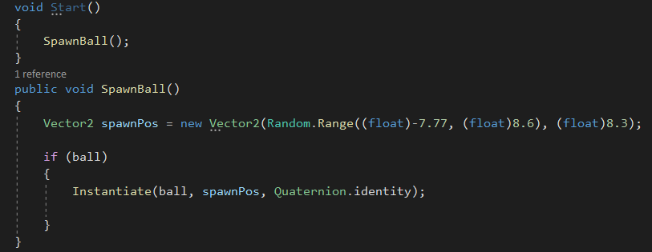
3.3.3 Sử dụng C# trong Unity
1.2 Start
Tương tự như Awake, hàm Start sẽ được gọi chính xác một lần trong thời gian tồn tại của script.
Tuy nhiên, Start có thể không được gọi trên cùng một khung (frame) với Awake nếu tập lệnh không được kích kích hoạt tại thời điểm tạo.
Ví dụ, mã khởi tạo của A cần dựa vào B đã được khởi tạo. Khi đó, B nên thực hiện trong Awake còn A nên được thực hiện trong Start.

Slide 25
3.3.3 Sử dụng C# trong Unity
1.3 OnEnable
Awake và Start chỉ được gọi một lần duy nhất khi GameObject được tạo ra, nhưng với OnEnable thì lại khác.
OnEnable được gọi bất cứ khi nào GameObject chuyển từ trạng thái deActive (Ngừng hoạt động) sang trạng thái Active (Hoạt động) hoặc thay đổi giá trị của enable từ false sang true.
Thứ tự thực thi của ba hàm khi GameObject được tạo ra là:
Awake → OnEnable → Start.
Nếu ta sử dụng Awake với quá nhiều GameObject tại cùng thời điểm, thì với CPU yếu rất dễ dẫn đến việc bị nghẽn và bị bỏ qua. Do vậy, Start được cho là phương án an toàn trong việc xử lý các tác vụ của GameObject khi mới được khởi tạo.

Slide 26
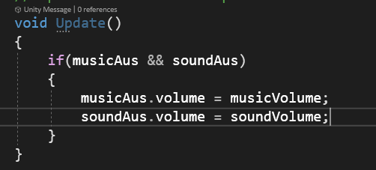
3.3.3 Sử dụng C# trong Unity
1.4 Update
Hàm Update được gọi một lần cho mỗi khung (frame). Đây là nơi chúng ta đặt mã script để xác định logic chạy liên tục như hoạt ảnh, âm thanh và các thành phần khác của trò chơi phải được cập nhật liên tục.
Ví dụ: chúng ta viết một hàm vào trong hàm Update, game đang chạy ở mức 60fps (frame per second) tức là 1 giây hàm chúng ta viết sẽ được thực hiện 60 lần. Điều đó ảnh hưởng rất nhiều tới performance. Hình dưới mô tả hàm phát nhạc nền được đặt trong Update:

Slide 27
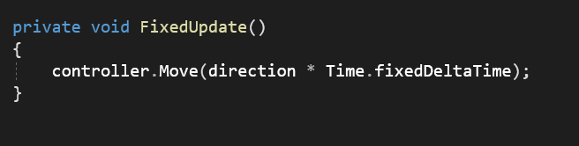
3.3.3 Sử dụng C# trong Unity
1.5 FixedUpdate
FixedUpdate thường dùng để xử lý các tác vụ liên quan đến vật lý trong game, thường là game 3D.
FixedUpdate được gọi sau mỗi khoảng fixedDeltaTime (Mặc định trong Unity là 0.02s). Vì vậy, dù game có chạy ở 60fps ay 120fps thì số lần gọi FixedUpdate cũng không thay đổi.
Nếu GameObject đang được mô phỏng vật lý, việc di chuyển GameObject đó nên được thực hiện trong FixedUpdate.

Slide 28
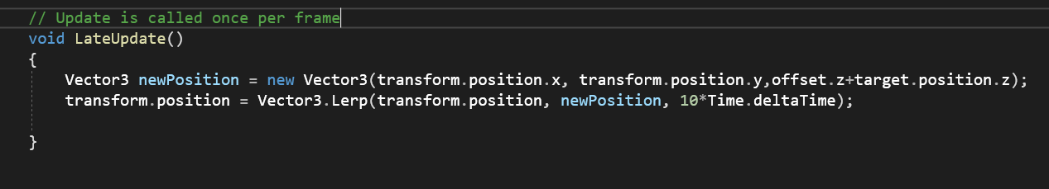
3.3.3 Sử dụng C# trong Unity
1.6 LateUpdate
LateUpdate cũng giống với Update, đều được gọi mỗi ở mỗi khung (frame). Điểm khác nhau là LateUpdate được gọi sau khi Update được gọi.
Ví dụ có một GameObject di chuyển trong hàm Update. Nếu ta muốn Camera của game di chuyển theo GameObject đó thì phải viết hàm di chuyển của Camera vào trong LateUpdate.

Slide 29
3.3.3 Sử dụng C# trong Unity
2. Xử lý va chạm
Va chạm và xử lý va chạm là những thành phần không thể thiếu khi lập trình game.
Chúng ta sẽ có 2 quá trình xử lý với va chạm như sau:
Phát hiện và thông báo sự kiện va chạm.
Xử lý sự kiện va chạm.
Trong Unity có 2 loại va chạm đó là: Collision và Trigger
Unity hỗ trợ các Component có sẵn để xử lý các sự kiện va chạm:
Circle collider 2D.
Box collider 2D.
Edge collider 2D.
Polygon collider 2D.

Slide 30
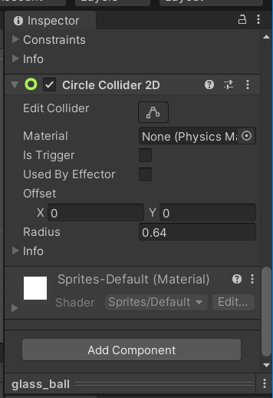
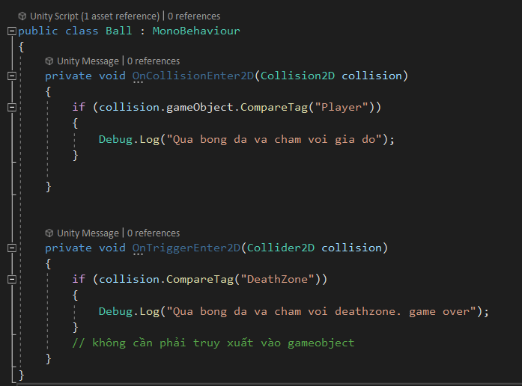
3.3.3 Sử dụng C# trong Unity

Slide 31
3.3.3 Sử dụng C# trong Unity
3. UI Component
Giao diện người dùng (User Interface - UI) là thành phần không thể thiếu đối với bất kỳ game nào.
Thiết kế giao diện người dùng đơn giản là sử dụng các Assets có sẵn (hình ảnh, font chữ, animation,...), Hầu hết các đối tượng UI đã được trừu tượng hóa thành các class và được đặt trong 1 namespace có tên là UnityEngine.UI.
Các thành phần cơ bản thường sử dụng :
Canvas
Text
Image
Button

Slide 32
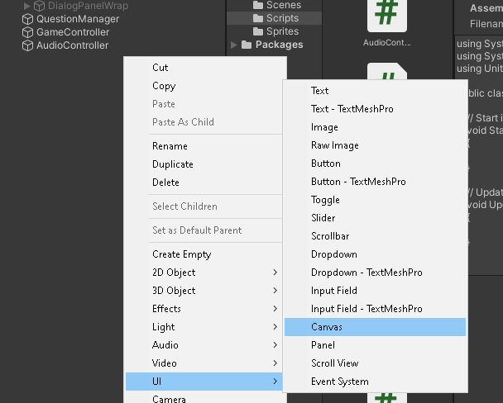
3.3.3 Sử dụng C# trong Unity
3.1 Canvas
Canvas là thành phần chính không thể thiếu trong thiết kế UI, các thành phần UI khác khi được khởi tạo bắt buộc phải nằm trong 1 Canvas.
Để khởi tạo 1 Canvas, trong cửa sổ Hierarchy chọn Create → UI → Canvas. Các đối tượng khác cũng được khởi tạo tương tự.

Slide 33
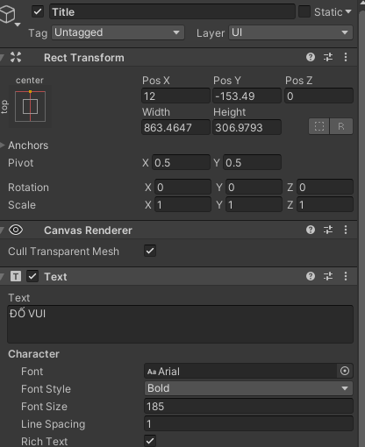
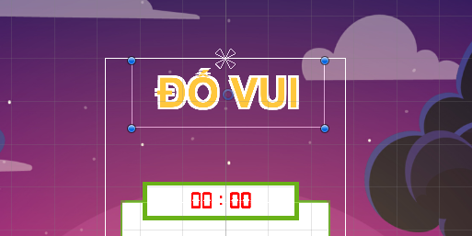
3.3.3 Sử dụng C# trong Unity
3.2 Text
UI Text được sử dụng để hiển thị các thông tin trên màn hình như Score, Lives, Times,...
Unity hỗ trợ một số chức năng để tùy biến chuỗi như font, style, size, color,...

Slide 34
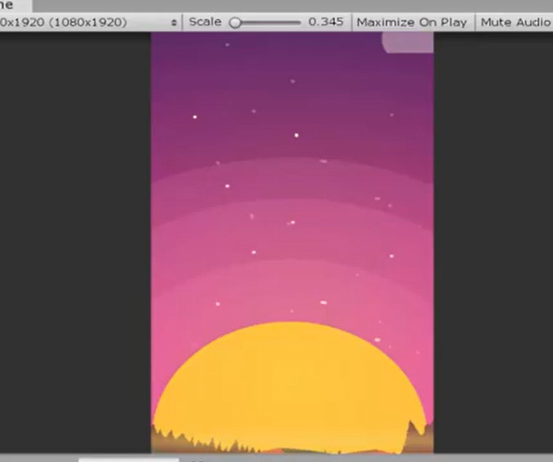
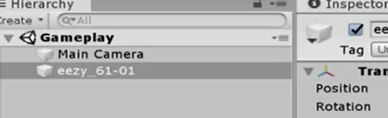
3.3.3 Sử dụng C# trong Unity
3.3 Image
UI Image được sử dụng rất phổ biến, như thiết kế background, custom button, custom title,...

Slide 35
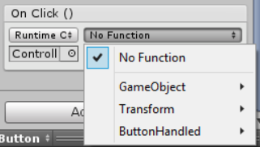
3.3.3 Sử dụng C# trong Unity
3.4 Button
UI Button là một thành phần quan trọng, giúp người chơi tương tác với game. Unity cung cấp nhiều tính năng giúp hiển thị và thao tác với Button.
Về phần hiển thị, Unity hỗ trợ 4 loại hiển thị:
None
Color Tint
Sprite Swap
Animation
Về phần tương tác, Unity cung cấp sẵn các event OnClick. Khi nhấn vào Button, các hành động được thiết lập sẵn trong event OnClick sẽ được thực hiện
Các đối tượng được thêm event có thể là một GameObject trong cửa sổ Hierarchy hoặc chính button đó.

Slide 36
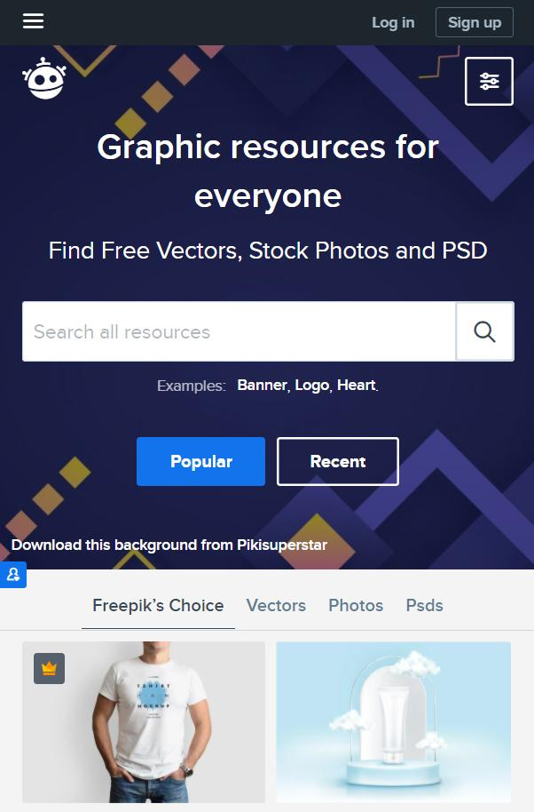
4. Demo minh họa
Game đố vui
Game vượt chướng ngại vật
Game bắt bóng

Slide 37
Tài liệu tham khảo
Sách:
[1]. Learning C# Programming with Unity 3D, Second Edition
[2]. Jeff Murray - C# Game Programming Cookbook for Unity 3D – 2014
[3]. Terry Norton - Learning C# by Developing Games with Unity 3D Beginner's Guide - 2013
Link:
[4]. https://codelearn.io/sharing/lap-trinh-game-voi-unity-nhu-the-nao-phan-1
Bài báo:
[5]. https://link.springer.com/chapter/10.1007%2F978-981-10-3023-9_21

Slide 38
The End
Thanks for watching

